Slide 1
KA am 20.03.2025

Slide 2


Warm-up Aufgabe
Finde die zusammengehörigen Paaren
Wachstumsfaktor a
Wachstumsrate p
1
99%
0.6
100%
-0.01
6%
0.06
60%

Slide 3
Die nächste Warm-up erstellt ihr selbst!

Slide 4

Eine Rose wächst 5cm jeden Tag. An den ersten Tag ist die Rose 10cm hoch.
i) Träge in einer Wertetabelle die tägliche Höhe der Rose nach eine Woche
ii) Skizze einen Diagramm um das Wachstum der Rose darzustellen. Was fällt dir ein?
iii) Finde die Funktionsvorschrift das Wachstum der Rose zu beschreiben

Slide 5
Eine Rose wächst 5cm jeden Tag. An den ersten Tag ist die Rose 10cm hoch.
i) Träge in einer Wertetabelle die tägliche Höhe der Rose nach eine Woche
ii) Skizze einen Diagramm um das Wachstum der Rose darzustellen. Was fällt dir ein?
iii) Finde die Funktionsvorschrift das Wachstum der Rose zu beschreiben

Slide 6
Eine Rose wächst 5cm jeden Tag. An den ersten Tag ist die Rose 10cm hoch.
i) Träge in einer Wertetabelle die tägliche Höhe der Rose nach eine Woche
ii) Skizze einen Diagramm um das Wachstum der Rose darzustellen. Was fällt dir ein?
iii) Finde die Funktionsvorschrift das Wachstum der Rose zu beschreiben

Slide 7
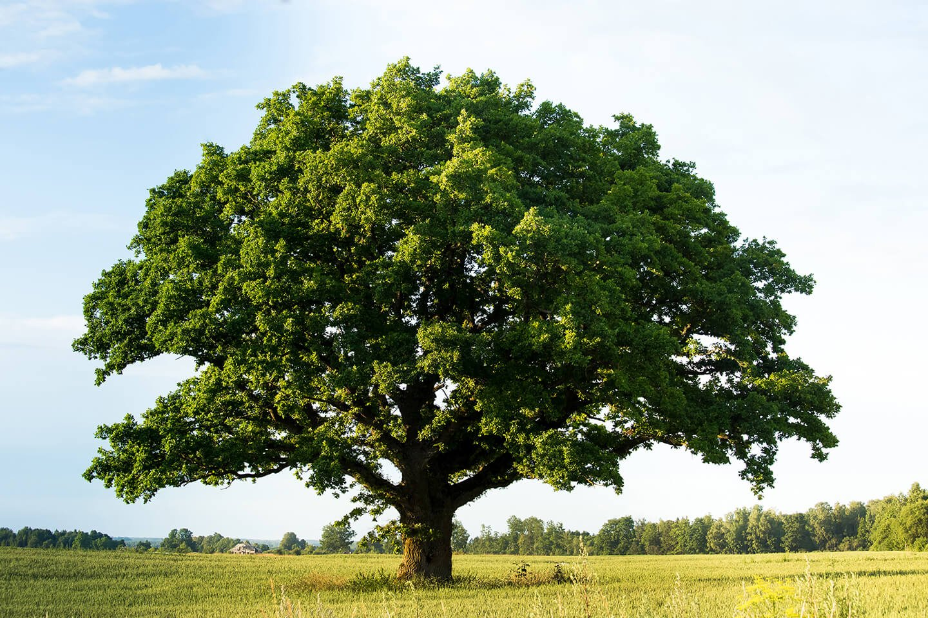
Jedes Jahr die Höhe eines Eichenbaums wächst um 10%. In 2025 mißt der Baum 2m hoch.
i) Träge in einer Wertetabelle die jährliche Höhe des Baums nach 10 Jahren. Tipp: erst berechne den Wachstumsfaktor
ii) Skizze einen Diagramm um das Wachstum des Baums darzustellen. Was fällt dir ein?
iii) Finde die Funktionsvorschrift das Wachstum des Baums zu beschreiben

Slide 8
Jedes Jahr die Höhe eines Eichenbaums wächst um 10%. In 2025 mißt der Baum 2m hoch.
i) Träge in einer Wertetabelle die jährliche Höhe des Baums nach 10 Jahren. Tipp: erst berechne den Wachstumsfaktor
ii) Skizze einen Diagramm um das Wachstum des Baums darzustellen. Was fällt dir ein?
iii) Finde die Funktionsvorschrift das Wachstum des Baums zu beschreiben

Slide 9
Jedes Jahr die Höhe eines Eichenbaums wächst um 10%. In 2025 mißt der Baum 2m hoch.
i) Träge in einer Wertetabelle die jährliche Höhe des Baums nach 10 Jahren. Tipp: erst berechne den Wachstumsfaktor
ii) Skizze einen Diagramm um das Wachstum des Baums darzustellen. Was fällt dir ein?
iii) Finde die Funktionsvorschrift das Wachstum des Baums zu beschreiben

Slide 10
Hausaufgaben
Seite 70, 2 + 4
Warm-up erstellen!

